Slide 1
Mentoría Textos Legales
Búsqueda y Recomendación de Textos Legales - Análisis y Visualización
Mentor: Claudio Sarate
Integrantes:
Ezequiel Juarez
Jorge Pérez
Clara Quintana
David Veisaga

Slide 2
Objetivos
Búsqueda y recomendación de textos legales
Agrupar textos similares (temáticas similares)
Lo que buscamos es encontrar una manera de poder decir si un texto habla de lo mismo que otro, una medida de distancia entre 2 textos.
Textos legales ( InfoLEG)
Notes:
Jorge Pérez
La idea es avanzar en el entendimiento y solución de un sistema de búsqueda y recomendación de documentos de texto, el cual se lo instancia en el dominio legal/jurídico utilizando el corpus de leyes de Argentina.
El principal atractivo de un sistema de recomendación reside en que ofrecen información relevante para el usuario acerca de la base de información del dominio en cuestión, sin necesidad de que el mismo tenga conocimientos sobre los artículos recomendados o la consulta que va a realizar.
Trataremos de responder a las siguientes preguntas:
¿Se pueden buscar y recomendar artículos estableciendo automáticamente cuales son en un corpus de datos lo que tienen mayor similitud con el tema buscado?
¿Cuáles son los procesos necesarios basados en Procesamiento de Lenguaje Natural (NLP) para buscar y brindar recomendaciones de normas de leyes, decretos, resoluciones, etc.?
¿Se pueden hacer búsquedas y recomendaciones desde distintas fuentes de información, como artículos periodísticos, fragmentos de contratos, textos con sentido legal como tweets u opiniones de profesionales del ámbito legal?
Una solución a este problema es utilizar una librería llamada Doc2Vec, pero en lugar de usar directamente el paquete cerrado, iremos desglosando el problema para entenderlo.
Los documentos sobre los cuales trabajaremos fueron obtenidos del sitio InfoLEG (http://www.infoleg.gob.ar), el cual es una base de datos de documentos legislativos del Ministerio de Justicia y Derechos Humanos de la Nación, Ministerio que administra además el Sistema Argentino de Información Jurídica (SAIJ).
InfoLEG está conformada por documentos digitales tales como leyes, decretos, decisiones administrativas, resoluciones, disposiciones y todo acto que en sí mismo establezca su publicación obligatoria en la primera sección del Boletín Oficial de la República Argentina.

Slide 3
Características del Corpus
Cuando procesamos textos no contamos con una tabla de atributos o características. (como se puede ver en otras problemáticas)
Cada palabra que contienen esos textos pasan a ser las características discretas y categóricas.
Por otro lado, en el caso particular de esta mentoría, tampoco contamos con una columna de clases (como se puede ver en otras problemáticas)
Notes:
David Veisaga
La presente mentoría, se ubica dentro del área de Procesamiento de Lenguaje Natural (NLP). En particular, en el área de aplicación de Algoritmos de Aprendizaje Automático (ML) a textos legales de Argentina, aunque también es adaptable a cualquier conjunto de textos.
Corpus
En Procesamiento de Lenguaje Natural un Corpus es un conjunto de textos guardados y procesados por computadoras. Los textos contenidos en el Corpus conforman los datos de entrenamiento que se utilizarán para el aprendizaje de los algoritmos de clasificación.

Slide 4
Extracción de Características
Las palabras deben codificarse numéricamente para que puedan ser utilizadas por los algoritmos de aprendizaje.
Una de las técnicas más simples para representar texto numéricamente es la denominada “Bag of Words”.
Para iniciar el pre-procesamiento contamos con una colección de textos legales seleccionados para el análisis, que almacenamos en un archivo denominado Corpus.
Notes:
David Veisaga
Extracción de características (Features)
El mapeo de datos textuales a vectores con valores reales se llama extracción de características.
Se trata de un proceso de reducción y codificación, donde un conjunto inicial de variables sin procesar (ej. texto en un documento) se reduce a características más manejables para su procesamiento (ej. números) y que se describa con precisión el conjunto de datos original.
Hay distintas técnicas. Las que usamos en el trabajo, fueron las siguientes: Bolsa de palabras (BOW), N-gramas y TF-IDF
Bolsa de Palabras (BOW)
Una de las técnicas más simples para representar texto numéricamente.
Hacemos la lista de palabras únicas con el Corpus de textos.
Entonces podemos representar cada documento como un vector donde cada palabra del vocabulario que aparece en el documento se representa con un 1 y las palabras del vocabulario que no están presentes en el documento se representan con un 0.
Con este mecanismo, construiremos una matriz, constituida por vectores de unos y ceros que representa a cada documento y se denominan vectores escasos o ralos .
Algo que ocurre con esta técnica es que ya no importa el orden de las palabras, cada documentado es tan solo una secuencia de 0 y 1, por eso se denomina bolsa de palabras.
N-gramas
Se usa para resolver el problema de alteración de orden de las palabras que ocurre con BOW.
Nos permite saber qué tan probable es una sentencia conformada por n palabras
Los n-gramas pueden estar conformados por una palabra (unigramas), dos palabras (bigramas), tres palabras (trigramas) o cualquier número n de palabras (n-gramas)
Ejemplo: El bigrama “Republica Bolivariana”, que fue uno de los bigramas que utilizamos en el trabajo, nos aporta una información mucho más completa que “República” y “Bolivariana” por separado.
Term frequency – Inverse document frequency (TF IDF).
Se explica en detalle más adelante.

Slide 5
Limpieza de datos
Eliminar ruido
Formatos de archivos TXT, PDF, DOC, etc
Text Encoding: ascii, utf-8
Tokenización
Dividir el documento en palabras
Lengua Española
Normalización
Convertir el texto a minúsculas
Eliminar signos de puntuación
Corregir errores de ortografía
Eliminar stop words
Stemming
Lematizar
Notes:
Jorge Pérez
Nuestro objetivo es pasar de una cadena de texto, a una lista de palabras o tokens limpios, que serán útiles para el procesamiento del lenguaje natural.
La limpieza de datos podemos dividirla en 3 grandes pasos:
Eliminar ruido
Tokenización
Normalización
Eliminar ruido
Los documentos a procesar vienen en distintos formatos TXT, PDF, DOC, etc. Para obtener el texto hay que quitarles todo tipo de formato y metadatos. En esta oportunidad, trabajamos con documentos TXT y PDF.
El formato TXT no tiene metadatos, por lo que su lectura no posee mayores inconvenientes.
El formato PDF (Portable Document Format) al estar estructurado por capas, que incluye imágenes, tablas, tipos de fuentes, color. Esto hace que resulte complejo extraer el texto sin formato. Probamos con diferentes librerías, como ser PyMuPDF, pyPDF2 y PDFMiner, obteniendo mejores resultados con PDFMiner.
En ambos casos hay que tener en cuenta la codificación de los caracteres (Encoding). Un encoding es un mapa de caracteres a una representación en bits (por ejemplo 1000001).
El ASCII es uno de los primeros estándares, pero contempla sólo los caracteres ingleses, es decir no incluye por ejemplo la letra ñ. A raíz de ésto aparecen distintas variantes, siendo el UTF-8 uno de los más utilizados.
Tokenización
La tokenización, también conocido como segmentación de texto o análisis léxico, es un paso que divide cadenas de texto más largas en piezas más pequeñas o tokens. Los trozos de texto más grandes pueden ser convertidos en oraciones, las oraciones pueden ser tokenizadas en palabras, etc.
La primera opción que probamos fue utilizar la función split(), pero no obtuvimos una división con sentido lingüístico, ya que por ejemplo, no separó los signos de puntuación que se encuentran al final de cada palabra, como las comas ó los puntos.
Para evitar este inconveniente utilizamos de la librería NLTK, la función nltk.tokenize.toktok.ToktokTokenizer(), la cual obtiene mejores resultados en la lengua española.
Normalización
La normalización generalmente se refiere a una serie de tareas relacionadas destinadas a poner todo el texto en igualdad de condiciones:
convertir el texto en minúscula,
eliminar signos de puntuación,
corregir errores de ortografía,
eliminar stop words,
Stemming,
Lematizar
Uno de los inconvenientes en el tratamiento de textos es la cantidad enorme de tokens que contiene. Para atacar este problema se utilizan las siguientes técnicas:
Eliminar las palabras (tokens) muy comunes en cualquier documento, como por ejemplo “de”, “que”, “y”, que no aportan al análisis del corpus. Esta lista de palabras se llaman stop word, y pueden ser descargadas desde internet o generadas a partir del corpus, como veremos más adelante, lo cual resulta en una lista de stop words propia del dominio.
El stemming consiste en extraer la raíz o stem (tronco en inglés) de una palabra . Este proceso se realiza porque la raíz de una palabra puede aparecer más veces en un texto. Por ejemplo, tanto la palabra “tormenta” como “tormentas” tienen como raíz “torment”, y las palabras “tornado”, “tornados”, “tornar” y “tornen” tienen como raíz “torn”.
La lematización es un proceso lingüístico que consiste en, dada una forma flexionada (es decir, en plural, en femenino, conjugada, etc), hallar el lema correspondiente. El lema es la forma que por convenio se acepta como representante de todas las formas flexionadas de una misma palabra. Es decir, el lema de una palabra es la palabra que nos encontraríamos como entrada en un diccionario tradicional: singular para sustantivos, masculino singular para adjetivos, infinitivo para verbos. Por ejemplo, sabemos que “canto”, “cantas”, “canta”, “cantamos”, “cantáis” y “cantan” son distintas formas (conjugaciones) del mismo verbo “cantar”.
Algunos ejemplos encontrados utilizando 2 librerías distintas:
Raw : amplíase Stemmed NLTK: ampli Lematized NLTK : amplíase Lematized Spacy : amplíase
Raw : artículo Stemmed NLTK: articul Lematized NLTK : artículo Lematized Spacy : artículo
Raw : frutos Stemmed NLTK: frut Lematized NLTK : frutos Lematized Spacy : fruto
Raw : frescos Stemmed NLTK: fresc Lematized NLTK : fresco Lematized Spacy : fresco
Raw : expediente Stemmed NLTK: expedient Lematized NLTK : expediente Lematized Spacy : expedientar
Raw : nº Stemmed NLTK: nº Lematized NLTK : nro Lematized Spacy : número
Observamos una diferencia en la lematización.
El token frutos, la librería NLTK mantiene el plural y SpaCy si lo transforma a singular.
El token expediente, la librería NLTK mantiene el singular y SpaCy modifica el término.
El token nº, la librería NLTK lo transforma nro y SpaCy lo transforma a número

Slide 6
Limpieza de datos: Conclusiones
Proceso iterativo
Diferentes librerías para leer PDFs
Idioma Español
Abreviaturas y Errores de ortografía
Lematizar y/o Stemming
Stop word personalizado
Notes:
Jorge Pérez
Proceso iterativo
Luego de trabajar en las distintas notebooks a lo largo de esta diplomatura, fuimos modificando la función de limpieza de datos permanentemente. Siempre encontramos algo para mejorar o métodos con los cuales no obteníamos los resultados esperados.
Diferentes librerías para leer PDFs
Al momento de leer los PDFs, tuvimos que probar diferentes librerías debido a que no separaban correctamente el texto.
Algunos no lograban distinguir el texto del formato que lo envolvía, por ejemplo una tabla. En otros aparecían caracteres especiales que nada tenían que ver con el texto.
Idioma Español
La mayoría de los trabajos consultados utilizan con documentos en inglés, el cual no tiene caracteres como la ñ o los acentos. Esto nos llevó a probar diferentes criterios para reducir el listado de tokens.
A su vez las librerías que utilizan listas de palabras, como los stop words o la lematización, no están tan completas en el lenguaje español.
Abreviaturas y Errores de ortografía
Un problema sobre el cual no encontramos solución fue la cantidad de errores de ortografía, las abreviaturas y diferentes criterios de abreviaturas. Por ejemplo a “número” lo encontramos sin acento, y como “nro”, “n°” y “n.”.
Stemming vs Lematizar
El stemming es mucho más rápido desde el punto de vista del procesamiento que la lematización. También tiene como ventaja que reconoce relaciones entre palabras de distinta clase. Podría reconocer, por ejemplo, que picante y picar tienen como raíz pic-. En otras palabras, el stemming puede reducir el número de elementos que forman nuestros textos. Y eso, en muchos casos, es lo que buscamos.
Una desventaja del stemming es que sus algoritmos son más simples que los de lematización:
overstemming: Pueden “recortar” demasiado la raíz y encontrar relaciones entre palabras que realmente no existen.
understemming: También puede suceder que deje raíces demasiado extensas o específicas, y que tengamos más bien un déficit de raíces, en cuyo caso palabras que deberían convertirse en una misma raíz no lo hacen.
El stemming suele ser una buena solución cuando no importa demasiado la precisión y se requiere de un procesamiento eficiente.
El lematizador busca un lema para la palabra, y la devuelve tal cual si no lo halla. La lematización suele funcionar mejor cuando se necesita procesar palabras de manera similar a como lo hace un ser humano.
Nosotros optamos por utilizar el lematizador WordNetLemmatizer() de la librebrería NLTK.
Stop word personalizado
La primera aproximación a las stop word fue utilizando la librería NLTK, y el listado provisto por la misma, pero observamos que era insuficiente, ya que seguían apareciendo palabras muy frecuentes que no eran relevantes.
Esto nos llevó a investigar criterios para generar un listado personalizado de stop word a partir de las frecuencias de las palabras y de la relevancia de la misma en el documento.

Slide 7
Palabras Relevantes
Para saber si 2 textos son similares
→ de qué trata un texto.
→ Palabras relevantes
Notes:
Clara Quintana
Palabras relevantes
Para saber si dos textos son similares primero es necesario saber de qué trata cada texto, con ese objetivo buscamos una técnica para encontrar palabras relevantes en cada documento.

Slide 8
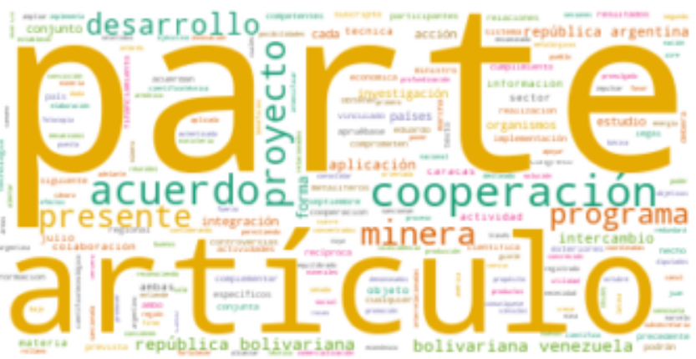
Palabras Relevantes: Resultados - Frecuencia de palabras
Notes:
Primero miramos la frecuencia de las palabras y observamos que las más frecuentes no necesariamente eran representativas del contenido del documento, en general era palabras propias del lenguaje jurídico, los cual nos llevó a replantear el filtrado por stop words.

Slide 9
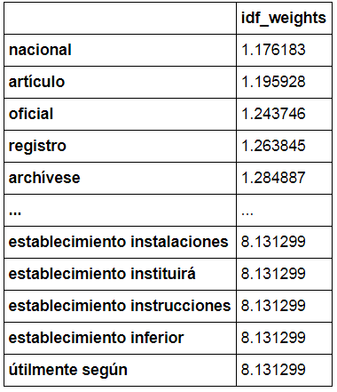
Palabras Relevantes: Resultados - IDF para stop word
IDF:
Frecuencia Inversa
de Documentos
Notes:
Para ello utilizamos la frecuencia inversa de documentos, que refleja si un término es común o no en la colección de documentos, observamos que había una gran cantidad de palabras, propias del lenguaje jurídico, que se repetían en casi todos los documentos, y las incluimos en el filtrado de stop words.

Slide 10
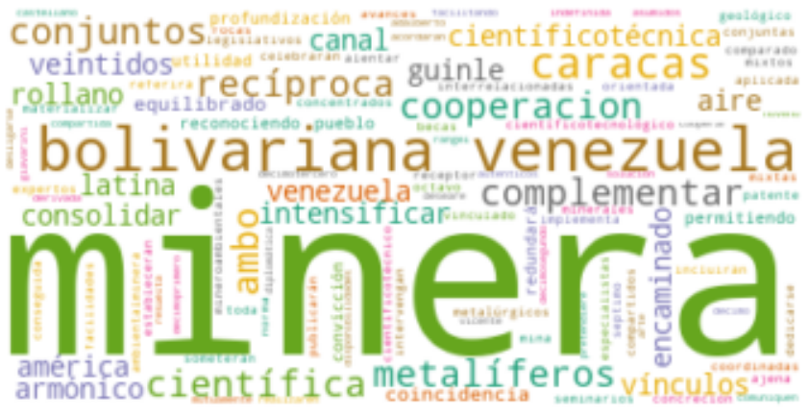
Palabras Relevantes: Resultados - Frecuencia sacando stop word
Eliminado las stop word obtenidas con con IDF
Las palabras más relevantes coinciden con las más frecuentes
Notes:
Luego del filtrado por stops words observamos que las palabras más frecuentes ahora sí reflejan el contenido del documento.

Slide 11
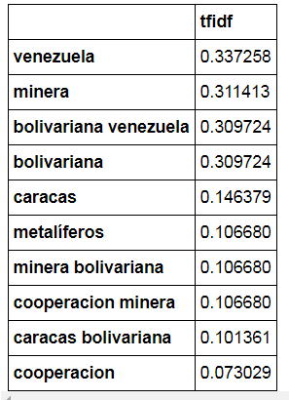
Palabras Relevantes: Resultados - TF-IDF
Palabras más relevantes
usando TF-IDF
Notes:
A partir de estos resultados decidimos utilizar el parámetro TF-IDF (Term frequency – Inverse document frequency), que es una medida numérica que expresa cuán relevante es una palabra para un documento en una colección, para encontrar las palabras más relevantes en cada documento.

Slide 12
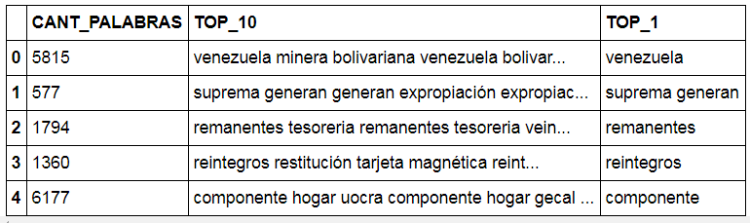
Palabras Relevantes: Resultados
Buscamos las palabras más relevantes en cada documento
Intentamos generar clases y hacer aprendizaje supervisado, obtuvimos una accuracy del 61%
Notes:
Luego intentamos generar clases con esas palabras relevantes e implementar técnicas de aprendizaje supervisado, el resultado no fue bueno (Accuracy 61%) porque ésta no es una problemática para ser abordada con técnicas de este tipo.

Slide 13
No supervisado
LDA: modelo de tópicos generativo, asume que cada palabra en un documento es generada a partir de un tópico que es tomado de una distribución de tópicos para cada documento.
NMF: Consiste en la descomposición de la matriz de frecuencia de palabras (V), en 2 matrices más pequeñas que representan los tópicos (H) y la relevancia de cada tópico en cada texto (W).
Notes:
Ezequiel Juarez
Siguiendo con el tema anterior, pasamos a dos modelos de no supervisados,
por un lado con LDA el cual asume que una palabra pertenece a un topico y ese topico pertenece a un conjunto de topicos.
Y por otro lado a NMF el cual descompone la matriz de frecuencia de palabras en dos matrices mas pequeña.
Una representa a los topicos y otra la relevancia de cada topico en el texto.
Los resultados obtenidos no fueron los esperados ya que obtuvimos topicos con palabras no representativas

Slide 14
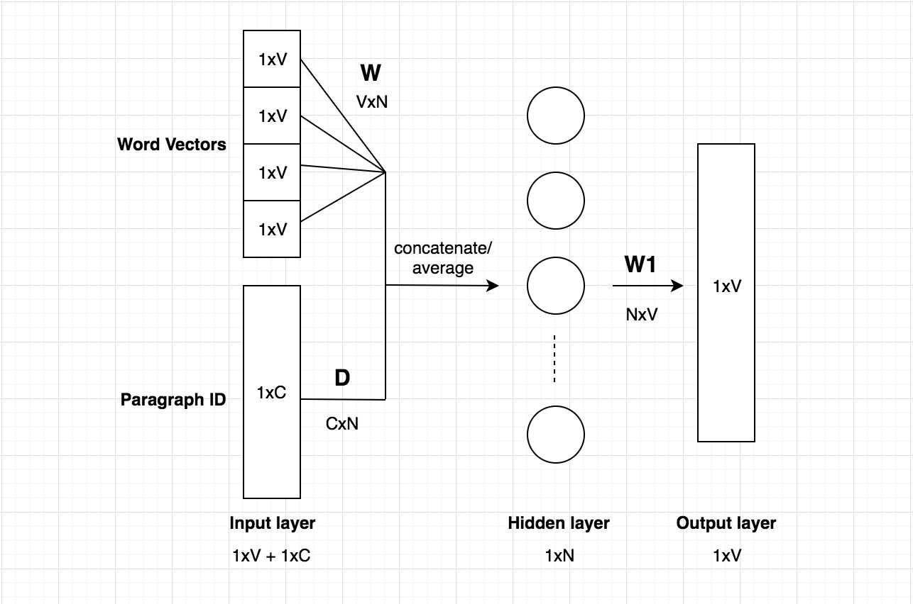
No supervisado
Doc2vec: El modelo crea una representación vectorial de un documento utilizando la representación vectorial de cada palabra que compone el documento.
Notes:
Ezequiel Juarez
Doc2Vec es un conjunto de técnicas para representar documentos como vectores de longitud fija y baja dimensionalidad (conocidos también como document embeddings). Para comprender Doc2vec es antes necesario comprender Word2vec, ya que el primero es una extensión del segundo.
Los métodos basados en Word2vec tienen como objetivo computar representaciones vectoriales de palabras (también conocidas como word embeddings). Esta representación puede ser creada usando alguno de los dos algoritmos o modelos incorporados: Continuous Bag of Words (CBOW) donde la palabra se predice a partir del "contexto" y Skip-Gram que todo lo contrario a CBOW usamos 1 palabra para predecir todas las palabras circundantes.
Doc2Vec, por consiguiente, posee dos algoritmos para obtener los embeddings: PV-DM (Paragraph Vector - Distributed Memory) y PV-DBOW (Paragraph Vector - Distributed Bag of Words). Cada uno surge de la extensión de los algoritmos wor2vec anteriormente mencionados, respectivamente. Es decir, PV-DM es una adaptación de CBOW de word2vec, y PV-DBOW lo es de Skip-gram.
Los resultados obtenidos no fueron lo que esperamos ya que al hacer pruebas los documentos arrojados como similares, no son los mejores. Esto se puede deber a falta de tocar mas los hyperparametros o mas documentos para el entrenamiento

Slide 15
Conclusiones
Proceso iterativo
IDF es un buen método para encontrar stop words (éstas dependen de la temática)
TF-IDF es una buena medida para encontrar palabras relevantes/representativas de cada doc
No es un “problema” para ser tratado con aprendizaje supervisado.
Aprendizaje no supervisado, todavía no hemos dado con la configuración apropiada para encontrar similitud entre documentos.
Notes:
Conclusiones
Observamos que:
Es un proceso iterativo, a medida avanzamos nos dabamos cuenta que debíamos repensar los pasos anteriores
IDF (Inverse document frequency) es un buen método para encontrar stop words propias de la temática
TF-IDF (Term frequency – Inverse document frequency) es una buena medida para encontrar palabras relevantes/representativas de cada documento
No es un problema para ser tratado con aprendizaje supervisado.
Aprendizaje no supervisado, todavía no hemos dado con la configuración apropiada para encontrar similitud entre documentos.

